Slide 1
углерод

Slide 2
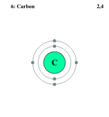
Строение атома углерода

Slide 3
Формы существования углерода
в виде метана и других углеводородов он содержится в мантии, коре, атмосфере и гидросфере
в нейтральном состоянии в виде графита, алмаза и карбида в коре и мантии
в окисленной форме в виде углекислого газа, карбонатов и примеси в силикатах в мантии, коре и атмосфере и гидросфере
в виде сложных биоорганических соединений углерод сосредоточен в биосфере, почве, и океане.

Slide 4
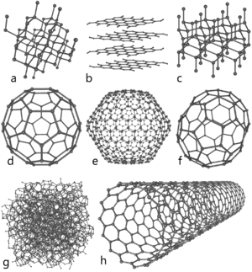
Аллотропия углерода
a: алмаз, b: графит, c:лонсдейлит d: фуллерен — букибол C₆₀, e: фуллерен C₅₄₀, f: фуллерен C₇₀ g: аморфный углерод, h: углеродная нанотрубка

Slide 5
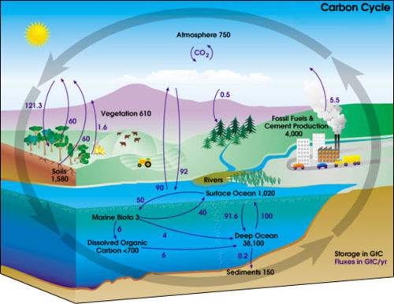
Круговорот углерода

Slide 6
Особенности геохимического цикла углерода
Разные процессы контролировали углеродный цикл на разных промежутках времени
Резкие, катастрофические изменения цикла углерода играли ключевую роль в эволюции углеродного цикла в истории Земли.
Геохимический цикл углерода всегда происходит через атмосферу и гидросферу. Тем самым, даже самые глубинные процессы могут влиять на окружающую среду и биосферу.

Slide 7
Химические свойства
При обычных температурах углерод химически инертен, при достаточно высоких соединяется со многими элементами, проявляет сильные восстановительные свойства. Химическая активность разных форм углерода убывает в ряду: аморфный углерод, графит, алмаз, на воздухе они воспламеняются при температурах соответственно выше 300—500 °C, 600—700 °C и 850—1000 °C.

